Slide 1
2023 – Semaine 22 du Lundi 29 mai au Samedi 3 juin

Slide 2
SCPI OUVERTES : à date chez CNP & BPCE VIE (HORS TEORA BY NWM) & SCPI en direct
LEA : LEA vs CNP contrats Nuances 3D et Nuances Plus: règles de gestion des fonds euros contrats antérieurs au 26/09/2022
CREDIT: Le digital au service du crédit: retrouvez le support déployé lors de l’Heure du jeudi du 25 mai 2023
FISCALITE: Vision Patrimoine N°94-MAI 2023 Webinaire: 5 questions simples pour maitriser votre épargne le 15 juin 12h
Assurance Vie / Valeurs mobilières: THEMATICS META: Réécoute de la webex sur du jeudi 25 mai 2023
Assurance Vie / Valeurs mobilières : VEGA IM : La lettre HEBDO du 22 mai 2023
Semaine 22
2

Slide 3








ACTIONS COMMERCIALES / COLLECTE
SCPI OUVERTES A DATE CHEZ CNP & BPCE VIE (HORS TEORA BY NWM) & SCPI EN DIRECT
Retrait de la commercialisation de PIERRE PLUS en direct depuis le 31/03/2023
SCPI
Semaine 22
3

Slide 4




ACTIONS COMMERCIALES / COLLECTE
LEA vs CNP ASSURANCES CONTRATS N3D ET NUANCES PLUS : REGLE DE GESTION LIEE AU FONDS EUROS
MARCHES FINANCIERS
Dans la continuité de la mise en place des fonds EURO en Garantie Nette sur les contrats Nuances plus et Nuances 3D souscrits depuis le 26 septembre 2022, les règles de gestion ont évolué dans LEA pour produire un conseil le plus juste possible, et proposer le « bon » fonds général.
Ce fonctionnement n’est cependant pas naturel pour l’outil LEA, et certains cas n’ont pas pu être traités nativement. Des précautions doivent être prises par les conseillers lorsqu’ils font des versements libres en cochant « valoriser uniquement mon versement » ou mettent en place des abonnements sur des contrats antérieurs au 26/9/22, afin de ne pas être bloqué au moment du chainage dans PUMA.
LEA et ASSURANCE VIE FONDS EUROS
Les équipes LEA travaillent à l’évolution de l’outil pour traiter tous les cas et libérer les conseillers des points d’attention évoqués dans
le document. Ces évolutions ne pourront pas intervenir avant la version 4.2 de LEA prévue pour fin 2023.
Pour consulter
cliquez sur l’ image →
Semaine 22
4

Slide 5


ACTIONS COMMERCIALES / COLLECTE
CREDITS ET DIGITAL
MARCHES FINANCIERS
CREDITS
Pour la consulter
cliquez sur l’ image →
Semaine 22
5

Slide 6


ACTIONS COMERCIALES / TOUS DOMAINES
VISION PATRIMOINE N° 94 Mai 2023
FISCALITE
Retrouvez les publications du mois de mars de Vision Patrimoine à la Une : Webinaire: 5 questions simples pour maitriser votre épargne le 15 juin 12h mars à 12h et aussi la SCI un outil de transmission avantageux , pourquoi et comment diversifier votre assurance ? ….
Accès direct : https://gestionprivee.caisse-epargne.fr/ ou par simple clic sur l’image
Pour la consulter
cliquez sur l’ image →
Semaine 22
6

Slide 7
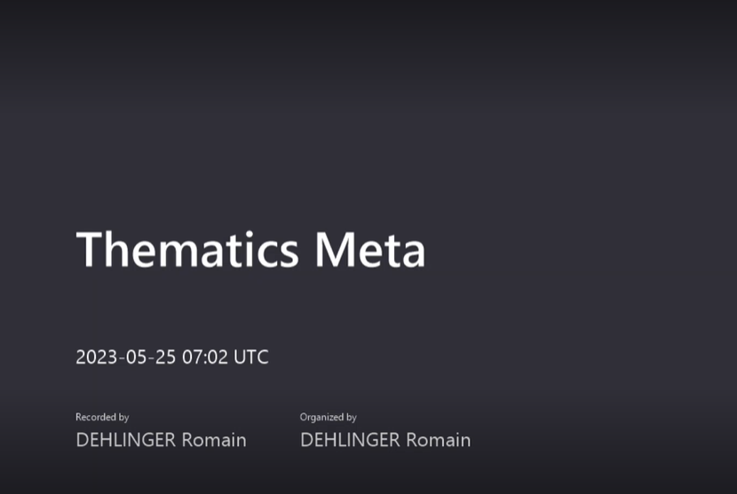
ACTIONS COMMERCIALES / COLLECTE
Réécoute de la webex du 25 mai 2023 sur THEMATICS META
Pour les personnes n’ayant pu assister à la Webex THEMATICS META du jeudi 25 mai 2023 retrouvez le lien de réécoute.
Lien de réécoute
Valeurs mobilières
Semaine 22
7

Slide 8


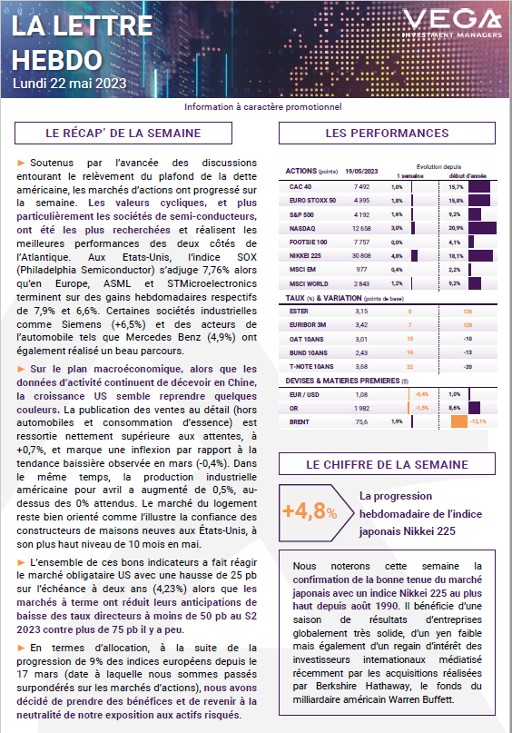
ACTIONS COMMERCIALES / TOUS DOMAINES
LA LETTRE HEBDO DU 22 MAI 2023
MARCHES FINANCIERS
Pour la consulter
cliquez sur l’ image →
Semaine 22
8

